Slide 1





Mekanika dan
Kekuatan Material
Pertemuan 3
NOVRIYANTI, S.T., M.T.
Contact
Novriyanti@jayabaya.ac.id

Slide 2
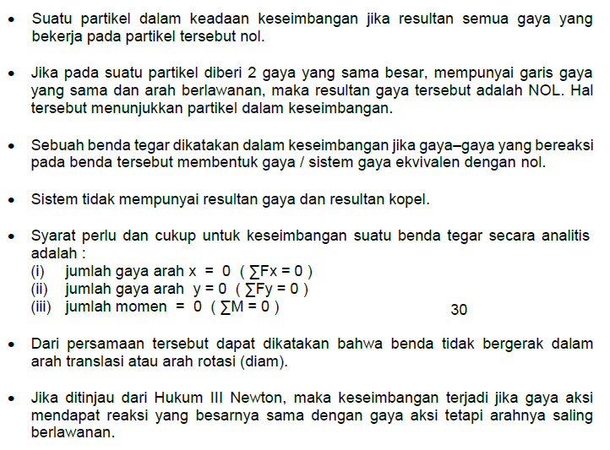

KONSEP KESEIMBANGAN

Slide 3
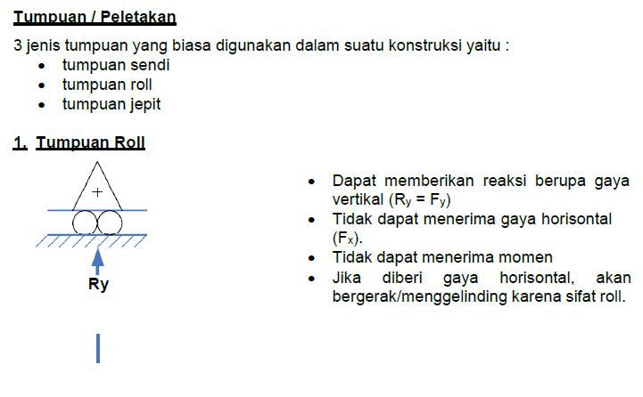
KONSEP KESEIMBANGAN

Slide 4
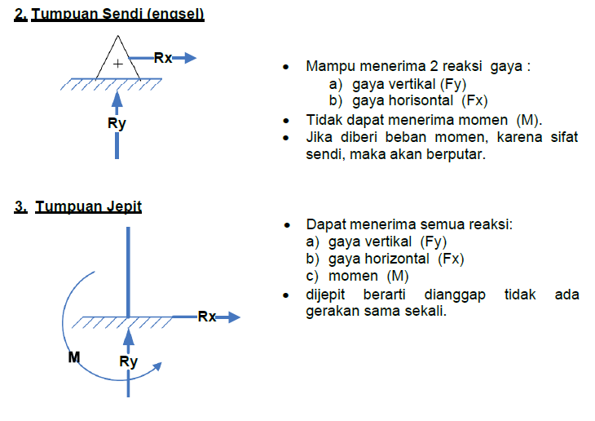
KONSEP KESEIMBANGAN

Slide 5
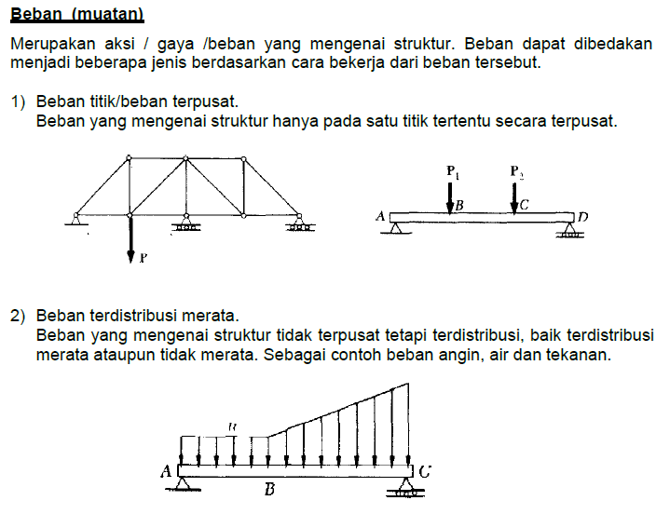
KONSEP KESEIMBANGAN

Slide 6
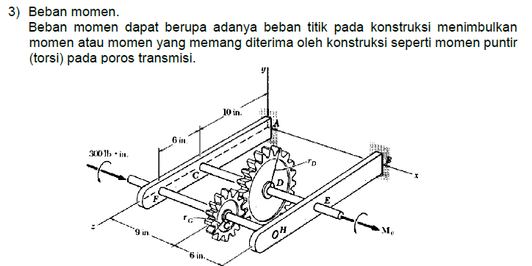
KONSEP KESEIMBANGAN

Slide 7
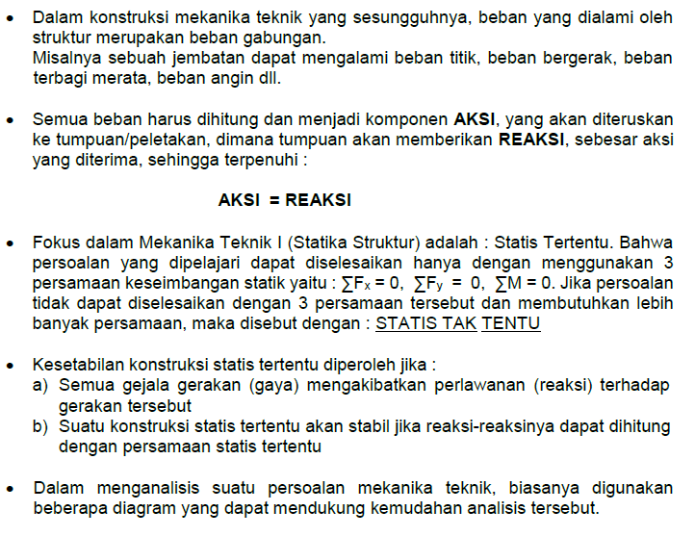
KONSEP KESEIMBANGAN

Slide 8
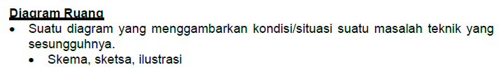
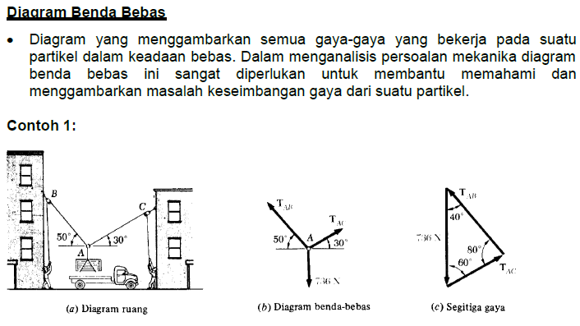
KONSEP KESEIMBANGAN

Slide 9
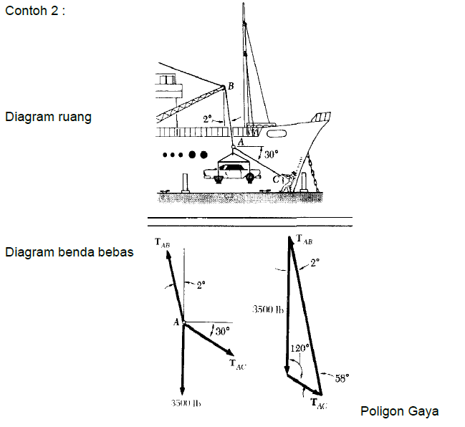
KONSEP KESEIMBANGAN

Slide 10
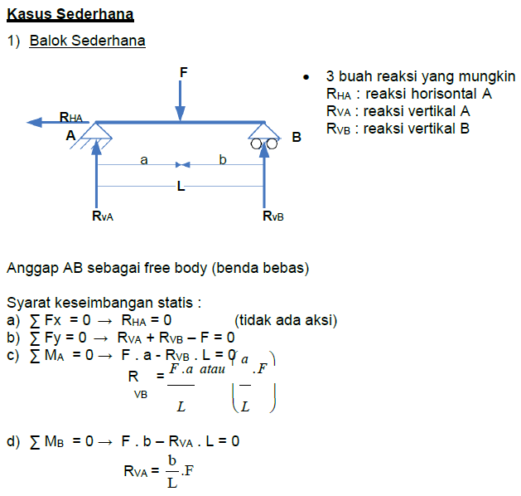
KONSEP KESEIMBANGAN

Slide 11
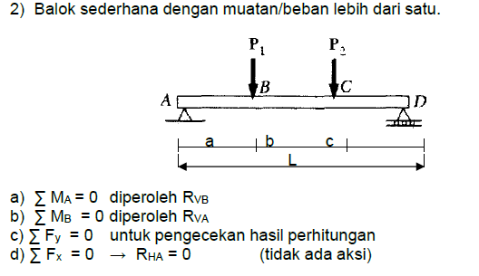
KONSEP KESEIMBANGAN

Slide 12

Thank You
Any Question?

